Slide 1
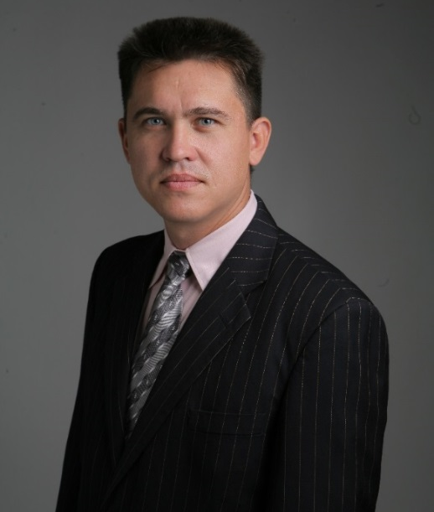
ЕФИМОВ Виктор Николаевич
СПИКЕР
Консультант по финансовой грамотности проекта «Вашифинансы», преподаватель, аспирант НГУЭУ
игропрактик настольных игр, инвестор
Принципы работы с эмоциональными и поведенческими реакциями слушателей семинаров по финансовой грамотности

Slide 2
Заплатить себе!!!
Через наши руки проходить очень много денег. В год, получается приличная сумма, а сколько вы сумели из них сохранить?
Отложить 10% от своего дохода – эта ваша дисциплина!
Все слышали поговорку о том, что «копейка рубль бережет». Ну что такое копейка или даже рубль сегодня, когда и на 10 рублей не купить ничего. А вот это не правда! 10 рублей, выброшенные каждый день, – это 36 500 рублей за десять лет.

Slide 3
В среднем 10–20% от любых доходов ежемесячно могли бы оставаться в вашем распоряжении.
А это уже не 10 рублей, и если посчитать в перспективе тех же 10 лет и нашей средней заработной плате в 40 000 рублей – то можно предположить, что будет сумма в 2 322 171 рубль, которые можно инвестировать под % и уже деньги сами усердно трудились бы вам на благо

Slide 4
Инфляция — повышение общего уровня цен на товары и услуги на длительный срок. При инфляции на одну и ту же сумму денег по прошествии некоторого времени можно будет купить меньше товаров и услуг, чем прежде. В этом случае говорят, что за прошедшее время покупательная способность денег снизилась, деньги обесценились — утратили часть своей реальной стоимости.

Slide 6
Благодарю Вас
за интерес, который Вы проявили к теме выступления!
Я, уверен, что каждый из Вас может стать богаче и счастливее, если этого захочет! Это возможно!

Slide 7
Контакты
Instagram
viktor_efimov_finsovet

